Slide 1
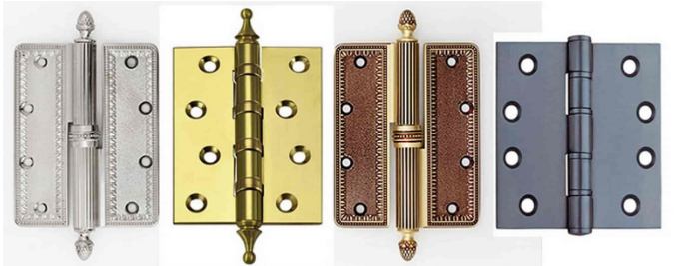
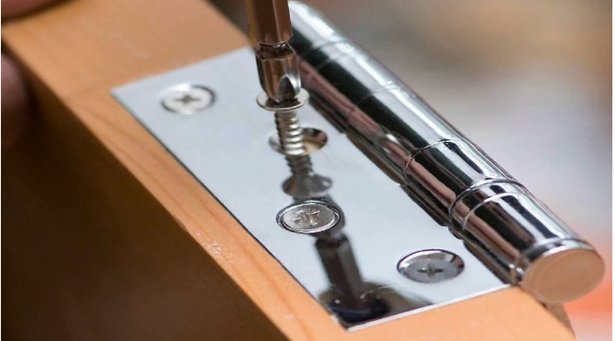
Установка дверних зависів

Slide 2
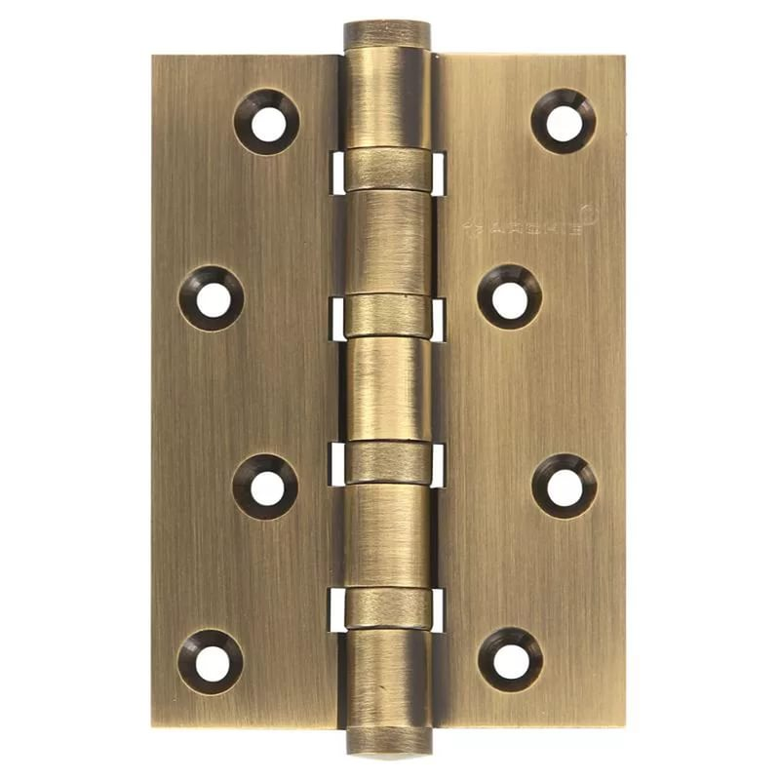
Для навішування дверних полотен застосовують металеві завіси.
Завіси - вид фурнітури, функціональне призначення якої полягає в кріпленні дверного полотна до дверної коробки. Крім основного свого завдання петлі також перешкоджають провисанню дверного полотна під своєю вагою. При провисанні можуть виникнути деякі проблеми, аж до того, що двері просто не закриється, не кажучи про те, що вона може скрипіти, затирати поріг.
Завіса складається з двох плоских деталей (карт) з'єднаних шарніром для кріплення до дверей і до місця встановлення і сполучної осі (стрижня). У картах зазвичай є отвори для кріплення.

Slide 3
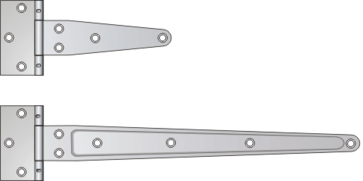
1. Накладні (зовнішні) завіси.
Найдавніший вид дверних зависів. Такі завіси виготовлялися з тих пір, як людина збагнула таїнство кування металу. Раніше ковані петлі могли бути дуже великими, це робилося для того, щоб можна було набрати двері з одного шару дощок і при цьому двері не деформувалися. Таким чином, ковані петлі служили не тільки для кріплення дверей до дверної коробки, але одночасно були частиною конструкції дверей. Зараз накладні петлі можуть бути будь-яких розмірів та найрізноманітніших форм:
Сучасні накладні завіси для дерев'яних дверей
Завіси - найдешевший вид зовнішніх зависів, вони використовують у основному сільській місцевості для навішування дверей господарських будівель іноді для хвіртки. Такі завіси раніше прибивали цвяхами, але зараз все частіше прикручуються саморізами. Влаштовані навісні завіси таким чином:

Slide 4
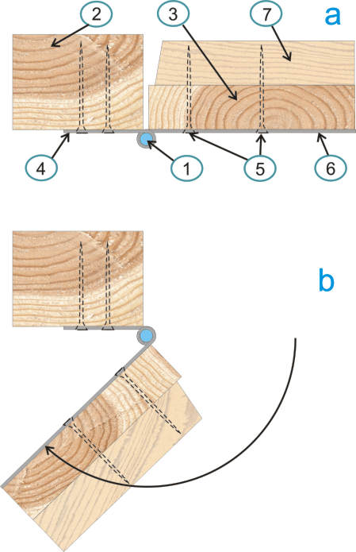
Влаштування накладних зависів.
1 – Центральний штир (поворотна вісь). Навколо цієї осі і повертаються двері при відкриванні та закриванні. Щоб при експлуатації штир не випадав із зависів під дією сили тяжіння, його приклепують до однієї із пластин. 2 – Вертикальний брусок дверної коробки (лутки).
3 – Вертикальна дошка дверного полотна.
4 - Пластина завіси (карта), яка кріпиться до вертикального бруска дверної коробки.
5 - Цвяхи або шурупи.
6 – Пластина завіси (карта), яка кріпиться до вертикальної дошки дверного полотна.
7 - горизонтальна дошка, що стягує, або брусок дверного полотна. Якщо ширина пластини, яка кріпиться до дверного полотна, значно менша за ширину дверей, то така дошка або брусок обов'язкові. Зазвичай петлі кріпляться в тих місцях, де до вертикальних дощ дверного полотна прикріплені горизонтальні дошки або бруски.

Slide 5
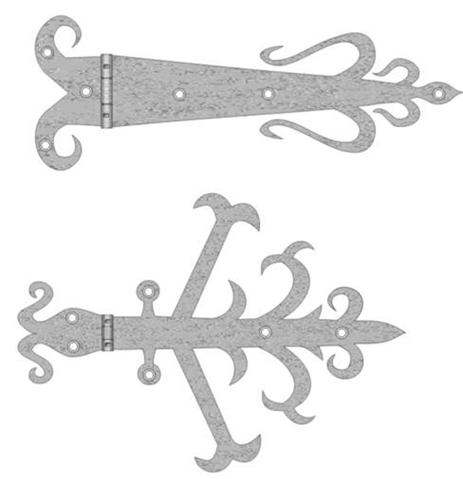

Ковані завіси

Slide 6
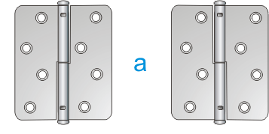

2. Врізні (внутрішні) завіси.
Пристрій врізних завісів майже такий самий, як і у накладних зависів, ось тільки пластини (карти) завіса при закритих дверях не видно, а видно тільки частини пластин, що закривають поворотний штир. Часто такі завіси називають картковими. Представляти такі навіси особливо не потрібно, вони й так добре були представлені в радянську пору, деякі люди, які живуть у старих будинках, досі мають двері та навіть вікна з такими завісами. Головна відмінність врізних завісів від накладних завісів у тому, що завіси дозволяють легко зняти двері (дверне полотно), не викручуючи завіси. Виглядають врізні завіси так:
Врізні завіси у розгорнутому вигляді (а), розібраному вигляді (b) та у робочому стані (с).

Slide 7
1 – Центральний штир (поворотна вісь). Навколо цієї осі повертаються двері при відкриванні та закриванні. Щоб при експлуатації штир не випадав під дією сили тяжіння, його приклепують до карти, яка кріпиться до дверної коробки.
2 – Вертикальний брусок дверної коробки (лутки).
3 – Дверне полотно. Врізні завіси використовуються для навішування не тільки дерев'яних дверей, а й для щитових, каркасно-стільникових дверей, дверей з МДФ та ХДФ.
4 - Пластина завіси (карта), яка кріпиться до вертикального бруска дверної коробки.
5 – Пластина завіси(карта), яка кріпиться до стоячого бруска дверного полотна.
6 - Шурупи, іноді цвяхи. Незважаючи на те, що карти кріпилися до дверної коробки і до дверного полотна в основному шурупами, але викрутити такі шурупи часто досить важко, оскільки раніше шурупи не завжди закручувалися, а часто забивалися молотком, як цвяхи (треба було давати план). Тому іноді, коли потрібно зняти старі завіси та поміняти на нові, буває простіше висвердлити капелюшки шурупів свердлом по металу.
7 - Лиштва.
8 – Декоративна заглушка. Заглушка не тільки покращує естетичний вигляд завісу, але й перешкоджає попаданню пилу в ділянку між поворотним штирем та пластинами. Таким чином, якщо штир належним чином змащений, то двері відчинятимуться і зачинятимуться без будь-яких труднощів протягом багатьох років і навіть десятків років.

Slide 8
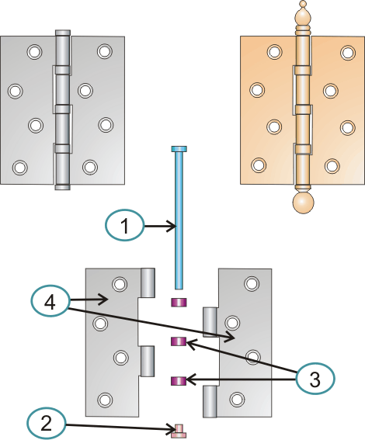
3. Врізні (внутрішні) петлі.
По суті це ті ж врізні завіси, але мають дещо іншу конструкцію, тому їх правильніше називати врізними або картковими завісами. Не дивлячись на те, що конструкція врізних зависів подібна до конструкції врізних завісів, моделей врізних завісів дуже багато. Різноманітність досягається в основному за рахунок форми декоративної заглушки та низу поворотного штиря, а також за рахунок різних способів захисту пластин, у карткових завісах також можуть використовуватися підшипники, що при відповідному мастилі робить відкриття та закривання дверей дуже легким та практично безшумним.. Виглядають врізні петлі приблизно так:
1 – Центральний штир (поворотна вісь). На відміну від раніше розглянутих видів зависів у карткових зависів для дверей штир не проклепується, так як він заводиться зверху і теоретично вилазити вгору при експлуатації дверей не повинен. Однак теорія і практика - речі різні, іноді поворотний штир все-таки починає поступово підніматися і періодично його доводиться підбивати. Якщо на картковій завіси штир таки розклепаний, то це швидше за все петля не для дверей, а для вікон.
2 – Декоративна заглушка. Тримається за рахунок щільного примикання до циліндричної частини картки. 3 – Підшипники. Є тільки в сучасних карткових завісах для дверей.
4 - Пластина завіси (карта), яка кріпиться до вертикального бруска дверної коробки або дверного полотна.

Slide 9
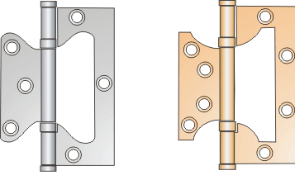

4. Накладні внутрішні завіси.
Останнім часом у продажу з'явилися внутрішні накладні завіси. Принцип пристрою їх практично такий же як і врізних завіс, але є одна відмінна особливість - завіси не потрібно врізати в полотно дверей і в дверну коробку, петлі зроблені так, що в закритому стані карта, що кріпиться до дверного полотна, таким чином стандартної щілини між дверною коробкою і полотном дверей в 3 мм цілком достатньо, щоб закріпити завіси. Виглядають такі завіси приблизно так
Головна перевага таких завісів у тому, що врізати карти завіс нікуди не потрібно і тому навішування дверей на такі завіси проводиться максимально швидко і ніяких особливих інструментів для цього не потрібно. Але такі завіси мають і недолік – використовувати такі завіси для важких дверей – небажано.

Slide 10
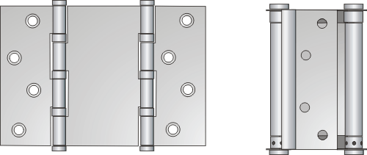
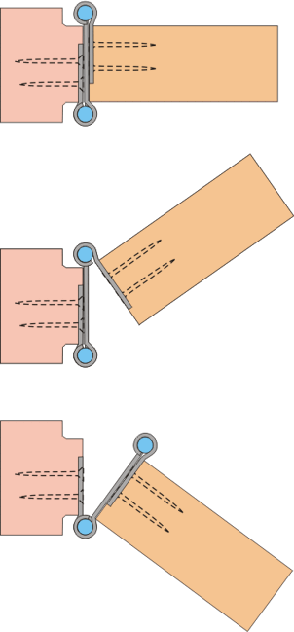
5. Двосторонні завіси.
Використовуються тільки для дверей, що відчиняються в обидві сторони. Як правило, такі двері встановлюються в барах, кафе, громадських установах, які бажають мати в квартирі двері, що відкриваються в обидві сторони - мало. Виглядають двосторонні завіси приблизно так:
Принцип дії двосторонньої завіси, сподіваюся, буде зрозумілий з наступного малюнка:

Slide 11
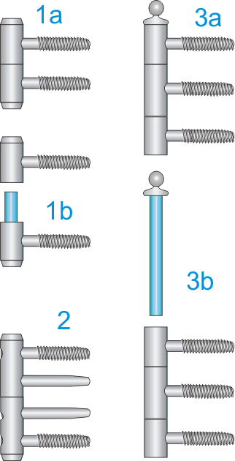
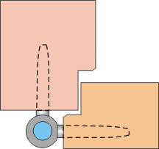
6. Вкрутні завіси, що вкручуються.
Такі завіси з'явилися відносно недавно, але останнім часом набувають все більшого поширення. Основна причина у простоті та швидкості встановлення дверей на такі завіси. За рахунок вкручування на потрібну глибину кріплень у дверну коробку і дверне полотно можна змінювати положення дверного полотна в двох площинах. Крім того, існують моделі завіс, що вкручуються, мають додаткове регулювання по висоті. Таке регулювання дозволяє підігнати дверне полотно до дверної коробки з особливою точністю. Моделей крутих завісів багато, але принцип у них один. Виглядають завіси, що вкручуються, приблизно так:
На малюнку 1а показаний найпростіший завіс у зібраному стані, на малюнку 1b - при знятій верхній частині завісу, такі завіси використовуються для найлегших дверей. На малюнку 2 показаний крутий завіс з регулюванням по висоті, що використовується для більш важких дверей. При кріпленні таких завісів робляться додаткові отвори для направляючих, а напрямні для поворотного штиря кріпляться спеціальними шурупами через напрямні. На мал. 3 показана вкручувана завіса.

Slide 12
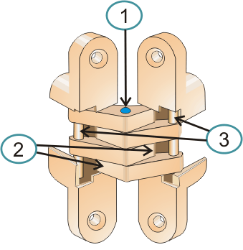
7. Приховані завіси.
Для тих, хто взагалі не хоче бачити жодних частин дверних завіс при зачинених дверях, а у завісах, описаних у пунктах 2-7, поворотні осі завіс видно навіть у закритому стані, придумані приховані або потайні завіси. Такі завіси мають найскладнішу конструкцію, тому що в них присутні як мінімум три поворотні осі. Моделей прихованих завіс дуже багато, виглядати приховані завіси можуть приблизно так:
1 – Центральна поворотна вісь.
2 - Нерухомі поворотні осі (на малюнку не видно).
3 - Напрямні, що переміщуються в пазах під час відчинення або закривання дверей.

Slide 13
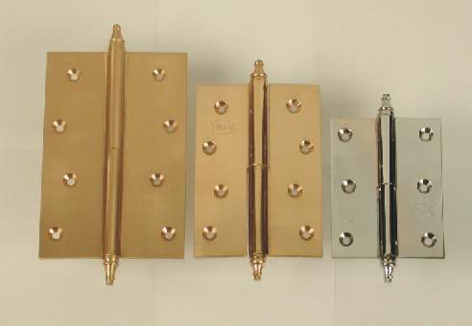
З чого виготовлені завіси?
латуновані завіси (основа – сплави цинку і сталі);
завіси повністю з латуні;
сталеві (найміцніші).

Slide 14
Завіси можуть бути накладними та врізними, правими та лівими позначаються вони так:
ПН - накладні петлі;
ПВ - петлі врізні;
На правих петлях вибито букву «П», на лівих — «Л».

Slide 15
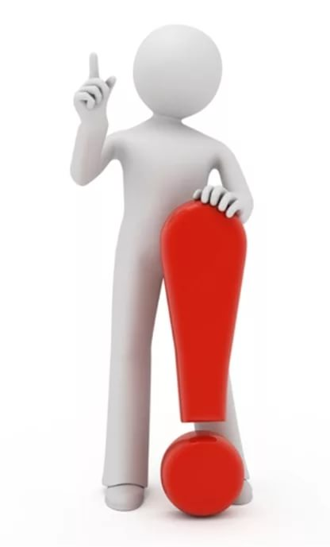
Запам´ятайте!!!!
Перед встановленням завіс:
У зависів не повинно бути перекосу карт;
Складені вдвічі завіси краї мають збігатися;
Обидві половини повинні легко, без зусиль, повертатися навколо шарніра;
Не допускається, щоб завіса розміщувалася на горизонтальних брусках обв'язувальних дверей на сучках, тріщинах.

Slide 16
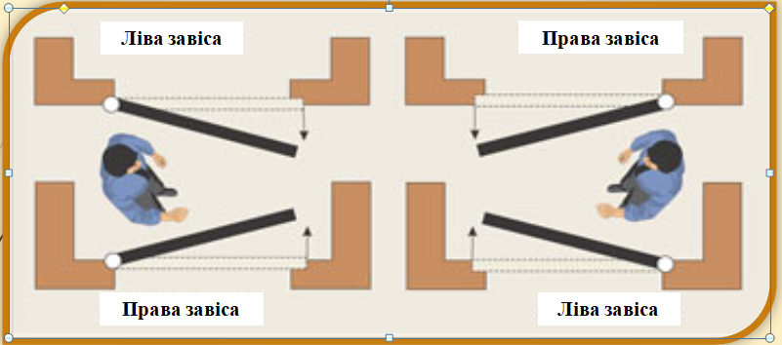
Ліві і праві
Схема, яка допоможе визначити, які петлі вам потрібні – ліві чи праві

Slide 17
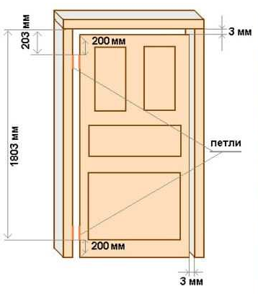
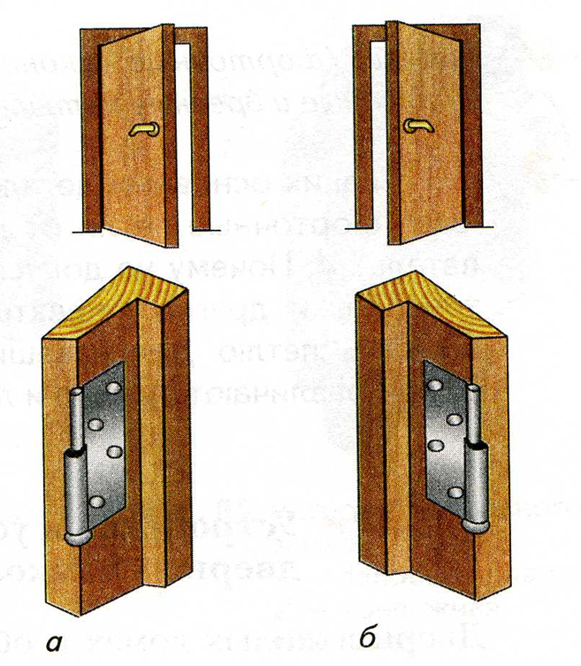
Установка зависів
Кріплення зависів при навішуванні дверей: а – ліві; б – праві.

Slide 18
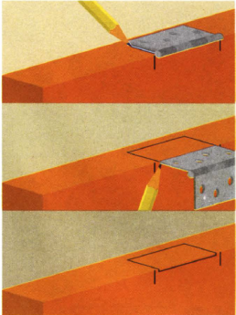
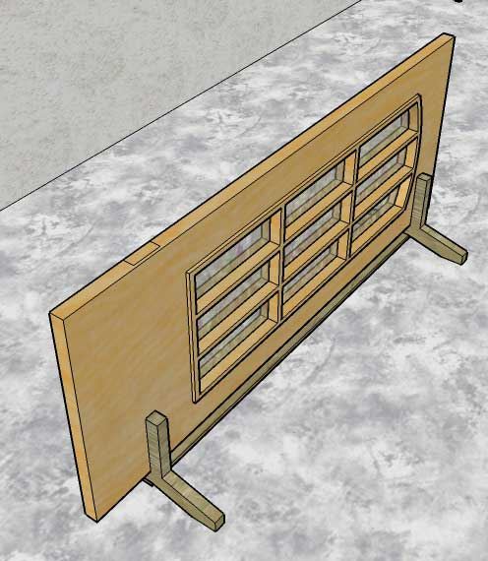
Як розмітити гнізда для зависів
Проведіть лінію поперек завісного торця дверей на відстані 150 - 200 мм від верхнього та нижнього краю. Додайте завісу до цієї лінії і на тому ж торці позначте нижній край завіси. Рейсмусом, поставленим на відстань між краєм карти пластини та серединою завіси, прокресліть лінію від лицьового боку дверей по її торцю, з'єднавши дві раніше нанесені лінії. Тепер поставте рейсмус на відстань, що дорівнює товщині карти пластини, і нанесіть цю відстань на лицьову сторону дверей.

Slide 19
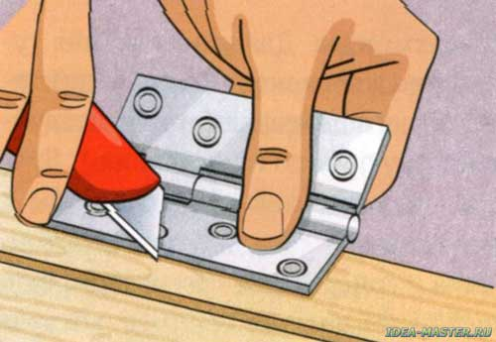
Замість олівця можна використовувати ніж.

Slide 20
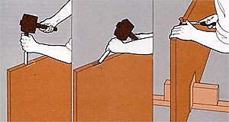
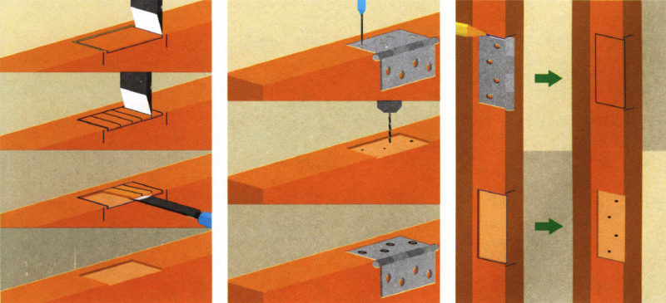
Візьміть стамеску зі скошеним лезом такої ж ширини, як заглиблення. Поставте стамеску скосом у бік поглиблюваної частини, поперек заглиблення на відстані 2 мм від краю і сильно вдарте киянкою, щоб прорізати полотно дверей на глибину, рівну товщині завісової пластини (карти). Те саме зробіть і на іншому кінці розмітки. Потім поставте лезо стамески у нанесеної на торці лінії, паралельній лицьовій стороні дверей, і робіть вибірку до неї. Тримайте стамеску скосом вниз під кутом 45 градусів упоперек заглиблення. По стамеску бийте різкими ударами. Потім переверніть стамеску скосом вгору, поставте її на лінію, нанесену на лицьову сторону дверей, і вибирайте деревину у напрямку задньої межі поглиблення. Після цього поставте стамеску прямовисно і ріжте зверху вниз від верхньої та нижньої позначок, щоб підрівняти краї та вичистити поглиблення. Те саме проробіть і з іншими поглибленнями.

Slide 21
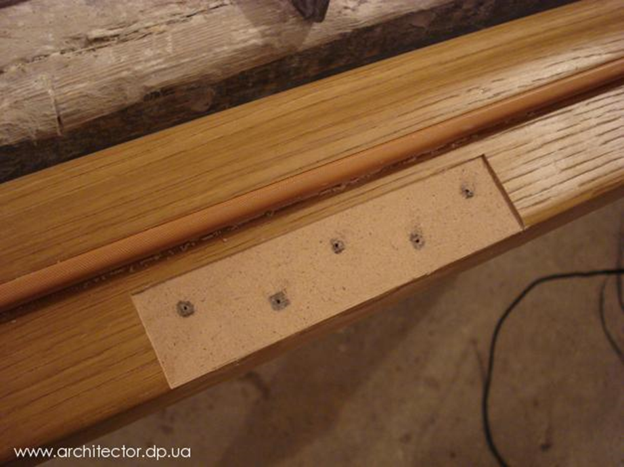

Прикладаємо завісу, вирівнюючи по краю та наколюємо отвори шилом.

Slide 22
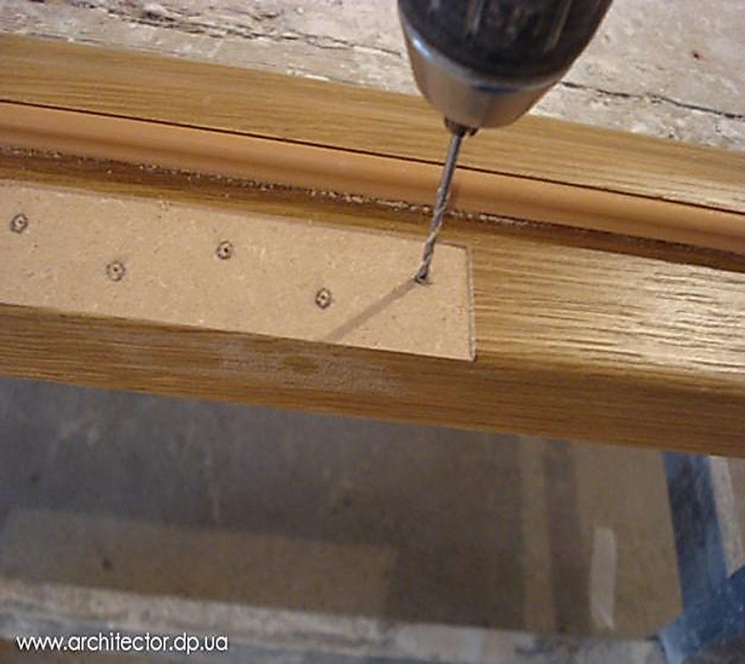
Засвердлюємо під шурупи.

Slide 23
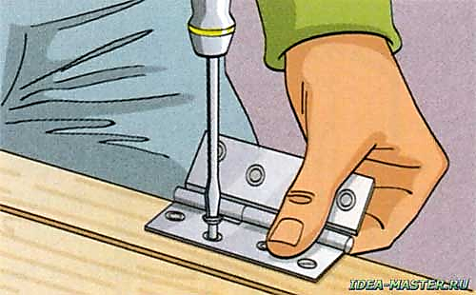
Закріплюємо завісу шурупами.

Slide 24
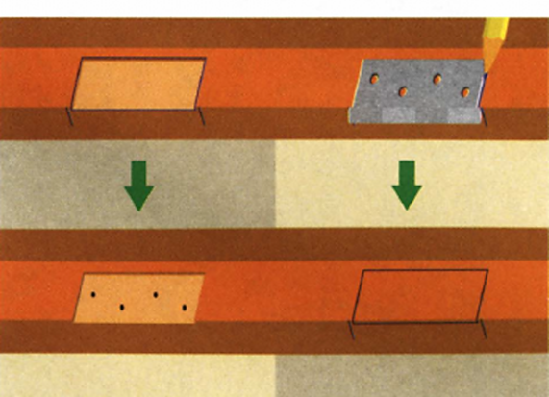
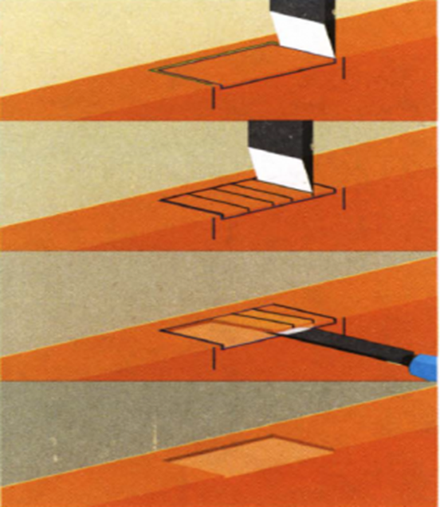
Так само, і на коробці - вибираємо паз під завісу.

Slide 25
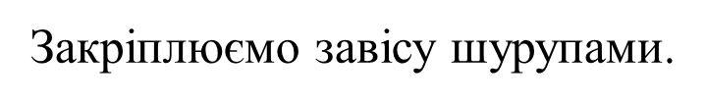
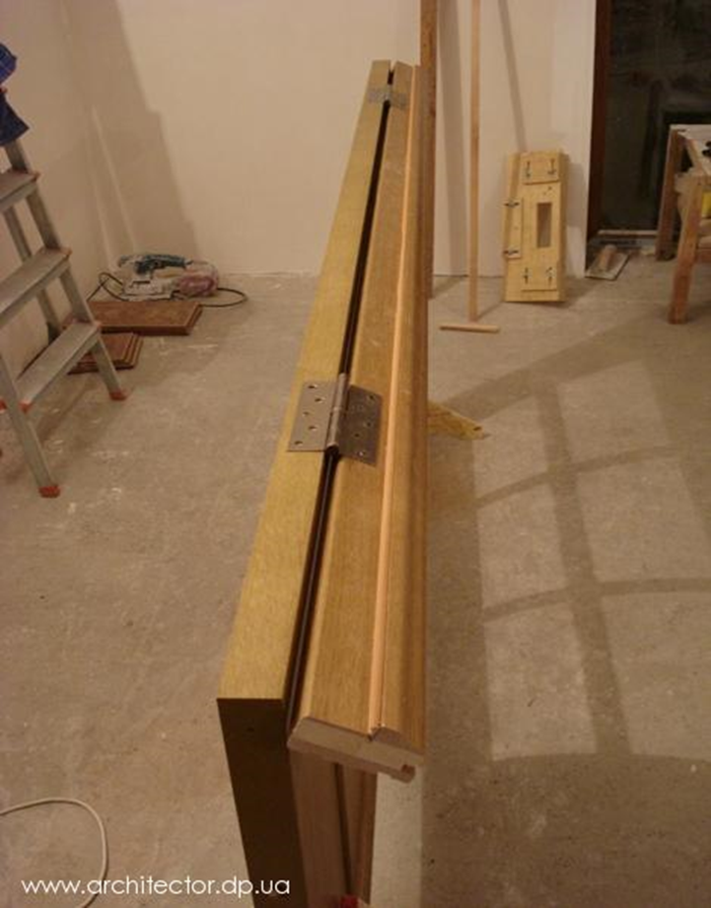

Slide 26
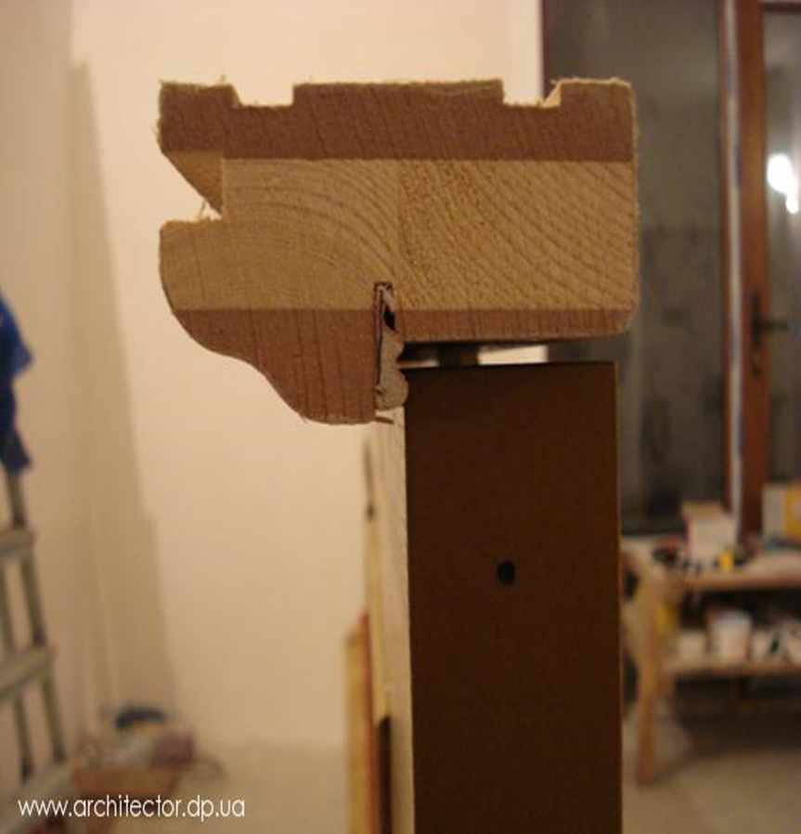
Перевіряємо правильність притвору.

Slide 27
Як загвинчувати шурупи?
Перед тим як почати вкручувати шуруп, необхідно намітити в деревині невеликий отвір.
Столярне шило дозволяє намітити отвір для шурупів із великою точністю.
Вгвинчуйте шуруп спочатку вручну, потім викруткою, кінець якої повинен упиратися в середину долоні.
При цьому ти весь час натискаєш на викрутку, збільшуючи зусилля в міру того, як шуруп все більше заглиблюється в деревину.
Важливо стежити, щоб лезо викрутки не вискочило з прорізу шурупа і не зашкодило її.

Slide 28

Перевірка на уважність
(Ви повинні вибрати ті операції, які потрібні при виконанні установки зависів та послідовно їх розташувати)
Свердління
Зачистка
Пиляння
Стругання
Розмітка
Лакування
Навішування
Вибирання паза

Slide 29
Перевірка на уважність
(Ви повинні вибрати тільки ті інструменти, які потрібні для встановлення зависів)
Молоток
Наждачний папір
Рубанок
Циркуль
Лінійка
Шило
Викрутка
Лобзик
Плоскогубці
Стамеска

Slide 30
Дякую за увагу!

